Slide 1
枚举与搜索2
剪枝

Slide 2
什么是剪枝？
在搜索时，不同的决策导致的不同结果。
比如，你有￥10000，准备买A、B、C三种物品，而这三种物品都有2种选择；你看重的只是最后剩余的钱。

Slide 3
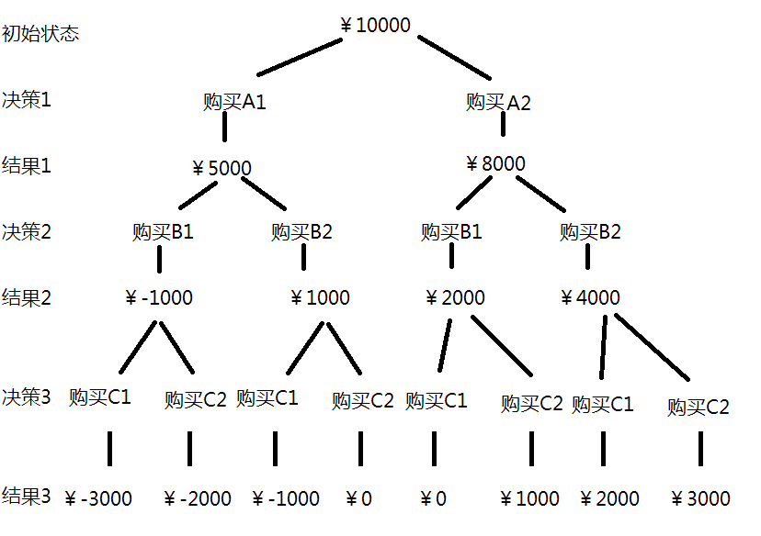
于是你的决策可以用下面的树来表示：
要逐一搜索这些决策显然是很费时间的。有什么方法能减少搜索量么？

Slide 4
可行性剪枝
不难发现，有些决策会使得钱变成负数！
这肯定是不行的~所以之后的结果就不用关心了，直接跳到下一步流程去就行了

Slide 5
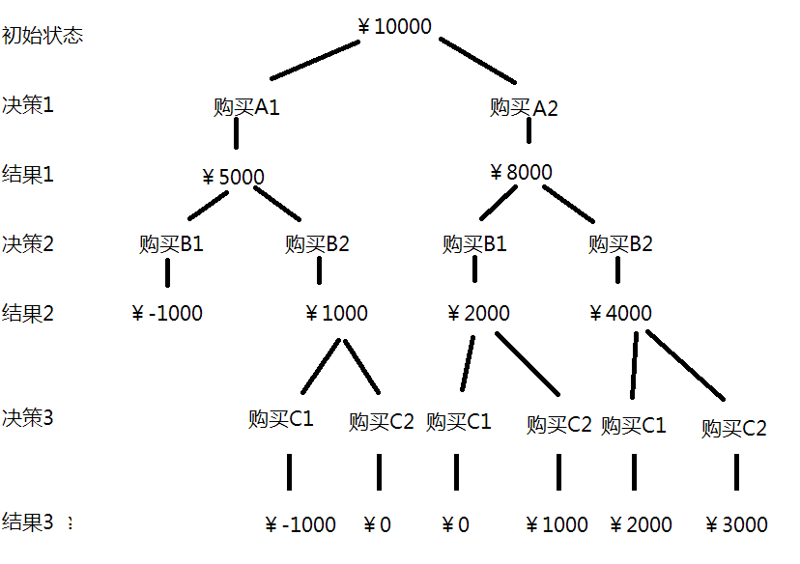
于是搜索树就变成这样：
比原来的稍微简洁了些

Slide 6
最优化剪枝
因为我们只看重最后剩余钱的数量，所以每买完一件物品就可以对各个方案进行比对，丢弃不够好的结果

Slide 7
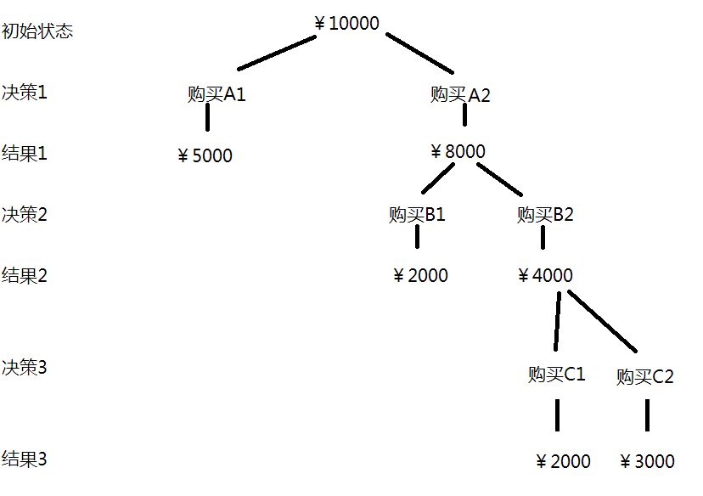
于是结果会变成这样：
进一步简化了流程

Slide 8
我们刚才所做的优化，有效地提高了运行效率。因为这种行为很像剪去搜索树的“枝条”，所以称为剪枝。
不过需要注意的是，很多时候这些剪枝并不适用，或者效果不明显；这时候就要针对题目，选择合适的剪枝方案。

Slide 9
雨天 P1002
规则是这样的：每位姿迷可以抽到一张奖券。奖券上写有1到M这M个自然数。姿迷可以在这M个数中任意选取N个不同的数打圈。每个姿迷只能买一张奖券，不同的奖券上的选择不同。 每次抽奖将抽出两个自然数X和Y。如果某人拿到的奖券上，所选N个自然数的倒数和，恰好等于X/Y，则他将免费获得一张CD《My Story Your Song》。 现在,已知抽奖结果X和Y。作为燕姿的fans，你的任务是:求出必须准备多少CD，才能保证支付所有获奖者。 对于所有数据,N<=12,M<=60 X<=25,Y<=25 且对于同一种选数,syz只用支付一盘CD
输入有且仅有一行，就是用空格分开的四个整数N，M，X，Y。
输出有且仅有一行，即所需准备的CD数量。

Slide 10
分析
题意：在 1/1 , 1/2 , ... ,1/m 中取n个数，求有多少种方案使得n个数的总和为x/y。
看到数据量比较小，加之所学的数学知识难以满足这道题的需求。不妨考虑搜索，无非就是将C(60,12)种组合尽量试过去。
很直观的想到以 现在作为起始的数，还剩下的可选数的个数，当前的总和 为状态。
但是我们注意到C(60,12)太大了，全部枚举一次可能需要几小时，这时候就应该考虑到剪枝。
PS：不知道C(60,12)是什么的同学有空可以搜一下“排列组合”，不过现在只要知道这是一个很大的数就行了XD

Slide 11
如何剪枝？
(1)当前总和已经大于x/y，那么继续加只会更大，肯定不可行；
(2)如果 当前总和+可选的最小的一个数*剩余选择次数 仍然大于x/y，那么肯定不会得到x/y；
(3)如果 当前总和+可选的最大的一个数*剩余选择次数 仍然小于x/y，那么肯定不会得到x/y；
(4)假设当前总和为a/b（a,b互质），那么a/b+1/p=(ap+b)/(bp)，可知p一定会留在分母不能被约去，因为b一定不小于2，所以当p为比25大的质数时，1/p一旦被加入总和，分母便一定大于25，超过了题目y的范围。我们可以不予考虑这些质数；

Slide 12
优化搜索序
假如从小到大枚举(1/m,1/(m-1), ... ,1/1)，那当前总和的增长将会非常非常缓慢，那么以上剪枝都会受到影响（比如可能会在搜索完1/m ... 1/9 , 1/8后才发现总和大于了x/y）。而从大到小枚举就能在一开始剪掉很多总和已经大于x/y的枝，让剪枝获得最好效果。搜索序非常重要。

